Slide 1
SDLC
Pertemuan 1
Dosen Pengampu: Sandfreni
Prodi Sistem Informasi - Fakultas Ilmu Komputer

Slide 2
Definisi
Siklus Hidup Pengembangan Sistem dapat didefinisikan sebagai serangkaian aktivitas yang dilaksanakan oleh profesional dan pemakai sistem informasi untuk mengembangkan dan mengimplementasikan sistem informasi.

Slide 3
Fase SDLC
Siklus hidup pengembangan sistem informasi saat ini terbagi atas enam fase, yaitu :
Perencanaan sistem
Analisis sistem
Perancangan sistem secara umum / konseptual
Evaluasi dan seleksi sistem
Perancangan sistem secara detail
Implementasi sistem
Pemeliharaan / Perawatan Sistem

Slide 4
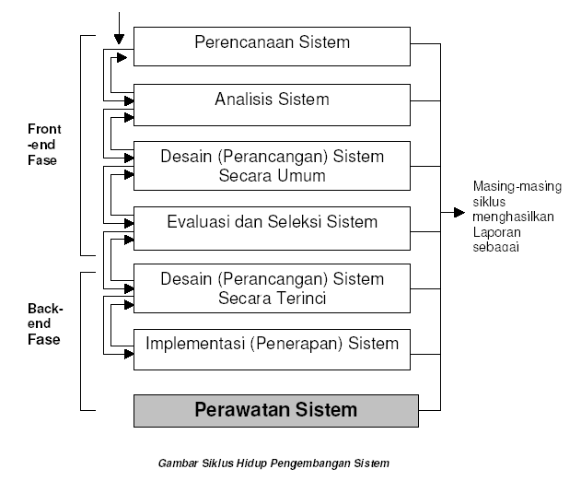
Gambar Fase SDLC

Slide 5
Fase Perencanaan
Mendefinisikan Masalah
Mengkonfirmasikan kelayakan proyek
Membuat jadwal proyek
Menentukan staff yang terlibat dalam proyek
Memulai proses pengembangan proyek

Slide 6
Fase Analisa
Mengumpulkan informasi
Mendefinisikan kebutuhan - kebutuhan sistem
Membangun prototipe yang sesuai atau memenuhi kebutuhan sistem
Menentukan prioritas kebutuhan sistem
Membuat prototipe atas prioritas dan melakukan evaluasi terhadap alternatif yang dipilih
Mereview rekomendasi terhadap pihak manajemen

Slide 7
Fase Design
Desain Level Tinggi (Arsitektur Sistem)
Desain dan integrasi jaringan
Desain arsitektur aplikasi
Desain Level Rendah
Desain user interface
Desain sistem interface
Desain dan integrasi database
Prototype desain secara lengkap
Desain dan integrasi pengawasan sistem

Slide 8
Fase Implementasi
Membangun komponen - komponen perangkat lunak
Melakukan verifikasi dan pengujian
Mengkonversi data
Melakukan training user dan mendokumentasikan sistem
Menginstall sistem

Slide 9
Fase Support
Memelihara Sistem
Memperbaiki system
Mendukung Pengguna
Help desk

